Slide 1


PROGRAM KREATIVITAS MAHASISWA (PKM - KC)
SISTEM AKUISISI DATA BERBASIS WIRELESS UNTUK EVALUASI EFEK PANAS HIDRASI BETON PADA UMUR AWAL
INSTITUT TEKNOLOGI SEPULUH NOPEMBER
SURABAYA
14 SEPTEMBER 2022

Slide 2
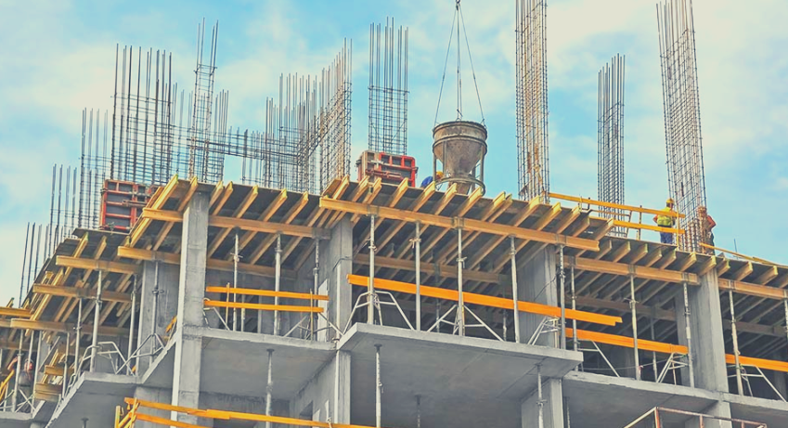
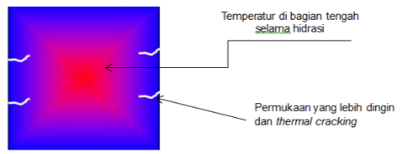
Latar
Belakang
RENTAN KEHILANGAN DATA
KOMPUTER SELALU STAND BY
PERMASALAHAN

Slide 3

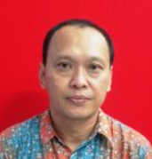




PKM - KC
Tim
Kami
Dosen Pembimbing
Ir. Faimun, M.Sc., Ph.D.
Anggota Tim
Ahmad Dzikrullah
Akbar
Muhammad Faris
Zuhairi
Hakhi Gya
Yektianto
Muhammad Alfiyan
Zulfa

Slide 4
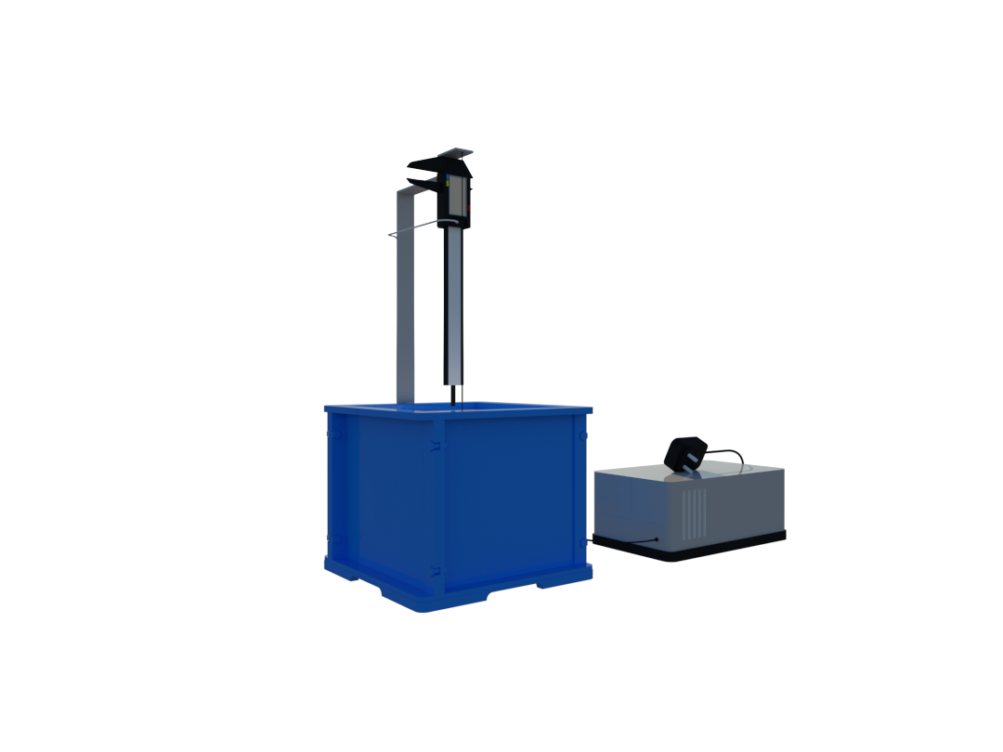
Inovasi
Kami
Sistem Akuisisi Data Berbasis Wireless Untuk Evaluasi Efek Panas Hidrasi Pada Beton Umur Awal

Slide 5

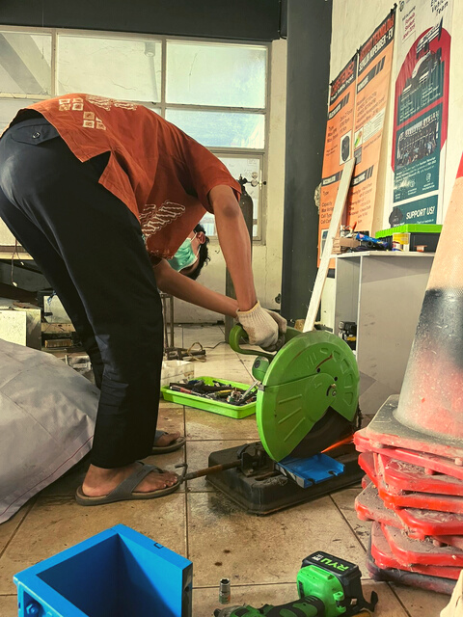
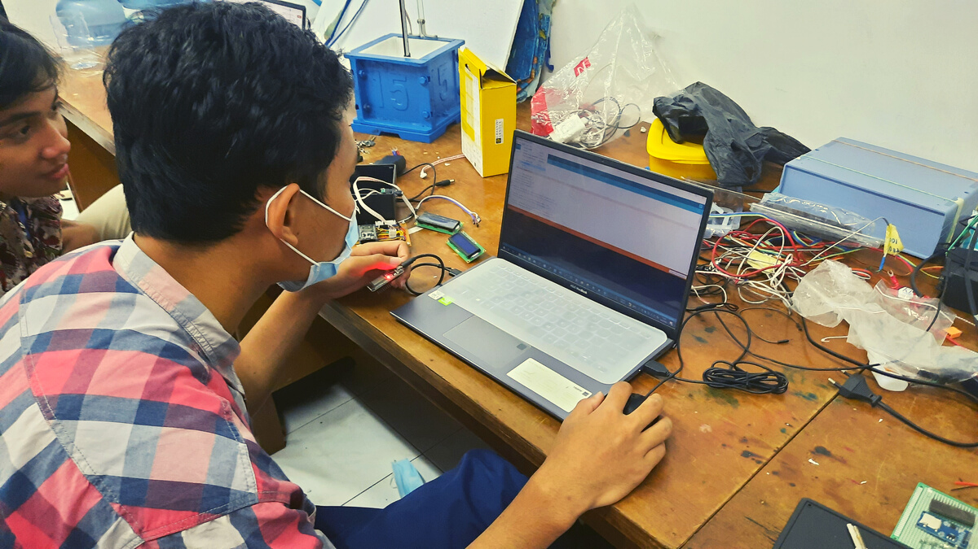
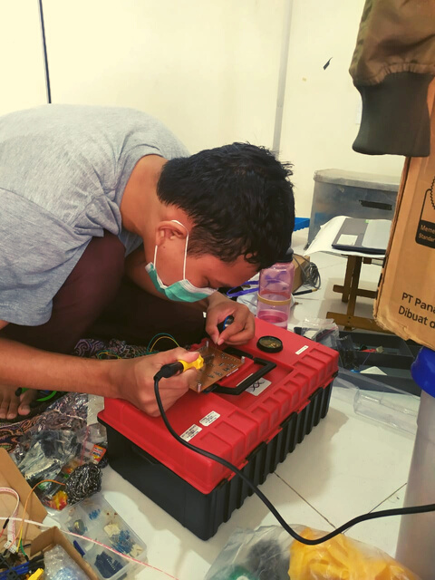
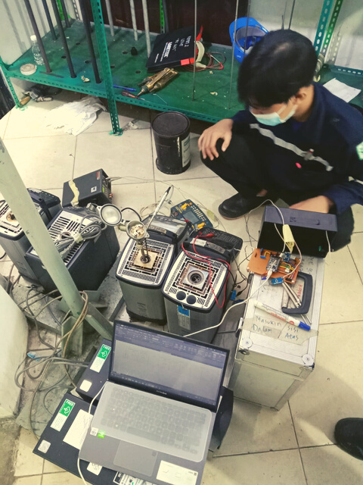

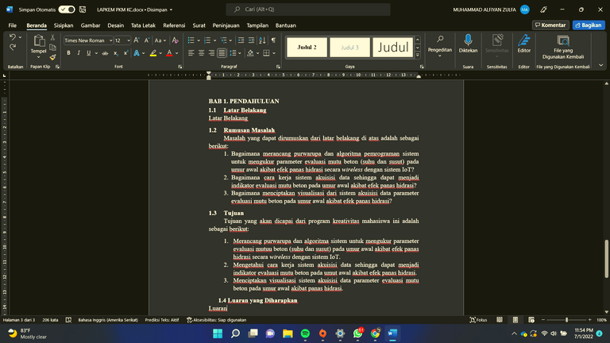
Metode Pelaksanaan
1
2
3
STUDI
LITERATUR
PERANCANGAN DESAIN SISTEM
PEMBUATAN SISTEM
4
5
PENGUJIAN DAN EVALUASI SISTEM
PEMBUATAN LUARAN PROGRAM

Slide 6
Studi Literatur
HISTORY SISTEM AKUISISI
Sistem akuisisi yang ada saat ini masih menggunakan transfer data dari data logger menuju komputer atau bahkan masih dicatat secara manual. (Kim et al., 2009; Lim et al., 2018).
...
STANDARISASI SISTEM
Suhu Internal Beton Segar (ASTM C 1064)
Autogenous Shrinkage (ASTM C 1698-09)
Estimasi Kematangan Beton (ASTM
C 1074)
...
...
PKM - KC

Slide 7
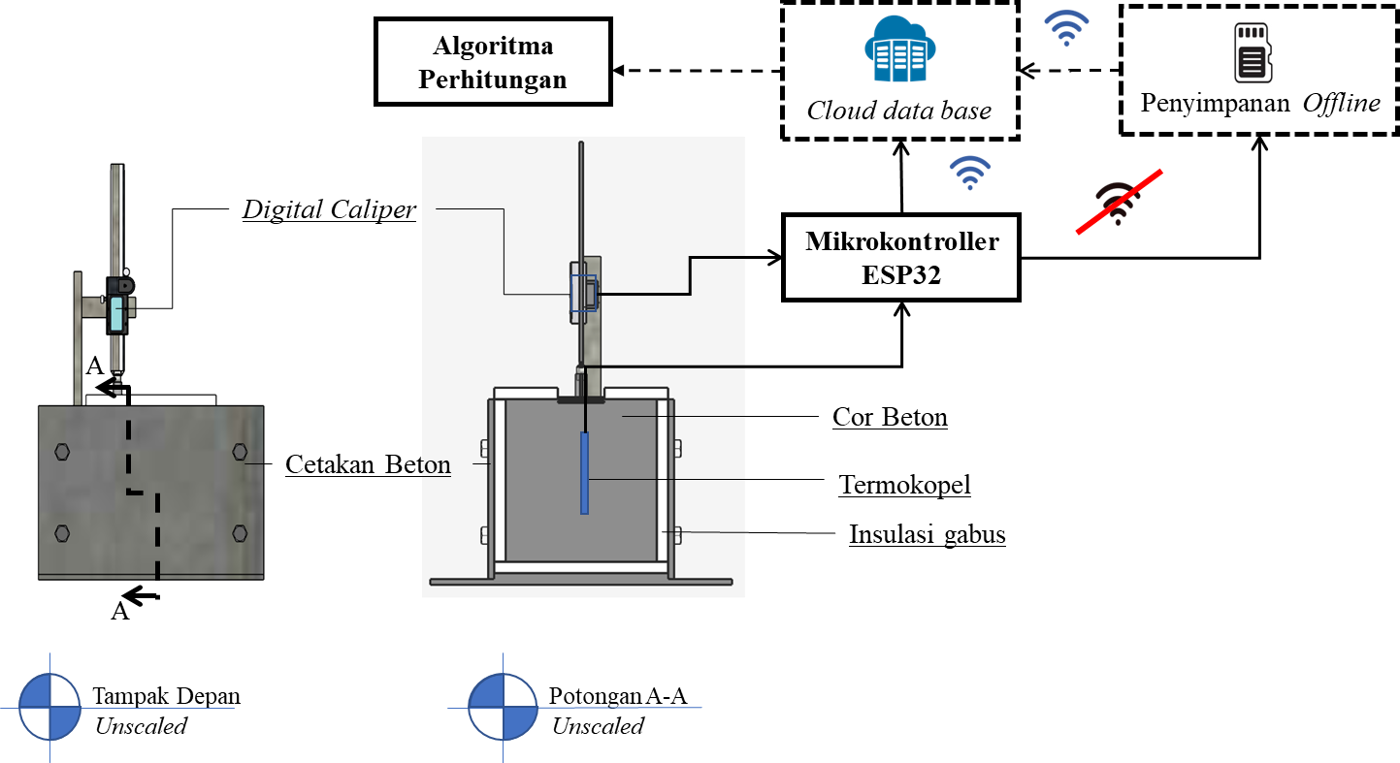
Perancangan Desain Sistem
PKM - KC
ALUR KERJA SISTEM AKUSISI DATA
Notes:
Hasil studi literatur yang telah dilakukan kemudian digunakan sebagai referensi desain untuk perancangan sistem. Desain akuisisi meliputi desain cetakan beton, modul elektronik, dan program cloud. Beton diletakkan pada cetakan besi 1cm yang terbuka bagian atasnya. Cetakan ini dilapisi insulasi sterofoam untuk mencegah perpinahan panas hidrasi beton ke lingkungan. Proses penyusutan diukur oleh digital caliper yang diletakkan secara vertikal dan ujungnya tercelup dalam beton. Hal yang sama juga dilakukan untuk mengukur suhu hidrasi, yakni menggunakan thermocouple type k. keluaran dari kedua sensor ini kemudian dikalkulasi oleh mikrokontroller ESP32 sehingga mendapat nilai Panjang susut dan temperature hidrasi. Dua besaran ini akan disimpan dalam micro sd sebagai backup sekaligus dikirim ke cloud sebagai real time monitoring.

Slide 8
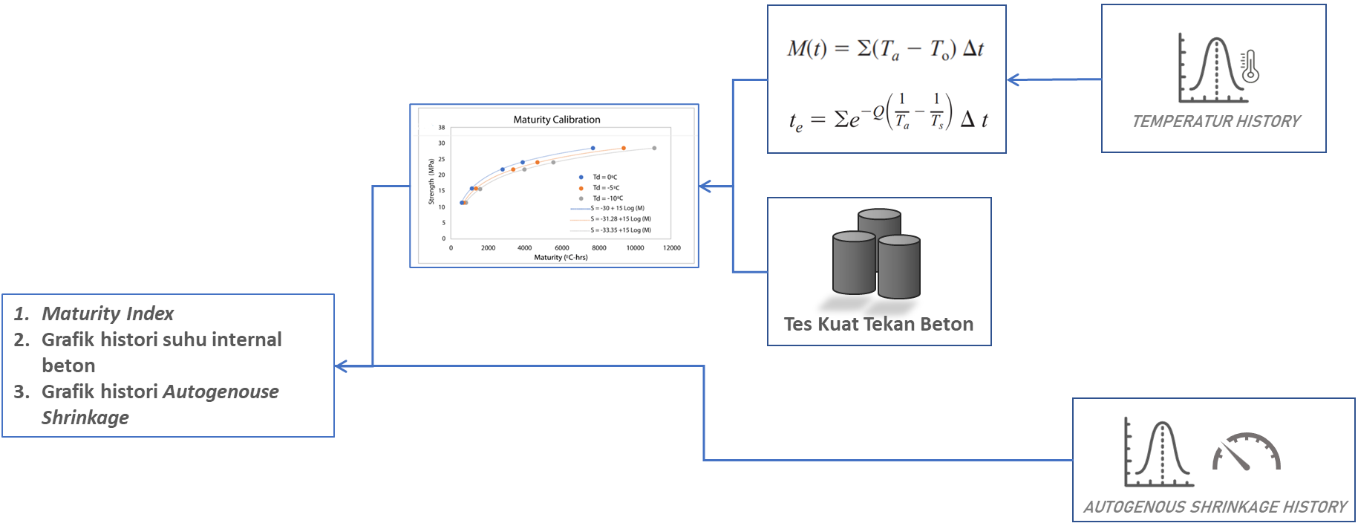
Perancangan Desain Sistem
ALUR KERJA SISTEM AKUSISI DATA
Notes:
Data record yang telah telah masuk kedalam cloud nantinya akan dikomputasi sehingga diperoleh maturity index. nilai dari record temperature nantinya diolah sesuai prosedur pada ASTM C 1074 untuk memperoleh grafik hubungan kuat tekan terhadap usia beton. nilai dari record susut nantinya disajikan dalam grafik untuk mengetahui perubahan volume akibat panas. perubahan volume ini secara tidak langsung mempengaruhi kuat tekan beton.

Slide 9
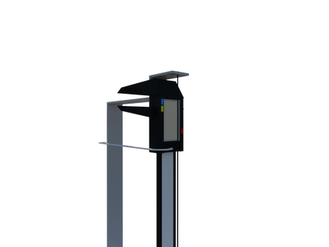
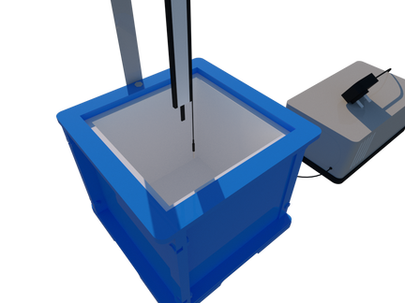
PERANCANGAN DESAIN SISTEM
Visualisasi Desain 3D
Sensor-sensor
Digital Caliper
Cetakan Beton
Thermocouple
Panel Box
Notes:
Pada slide ini kami tunjukkan desain atau visualisasi 3D final sistem akuisisi, desain inilah yang kami jadikan sebagai acuan perancangan dan pembuatan sistem. Pada desain juga terlihat jelas terdapat cetakan beton, panel box dan alat pengukur, dimana alat pengukur sendiri meliputi thermocouple sebagai pengukur suhu dan digital caliper sebagai pengukur susut beton.

Slide 10
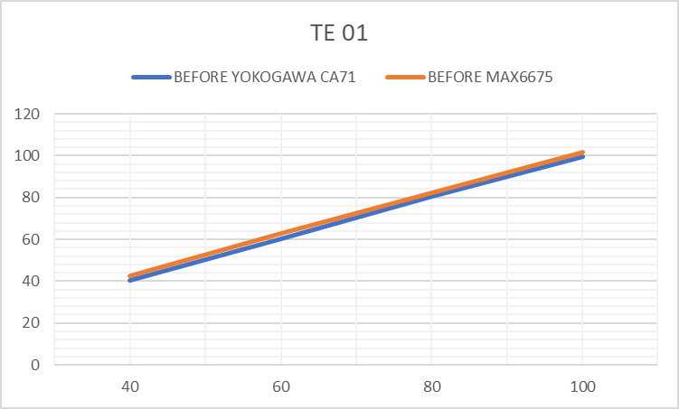
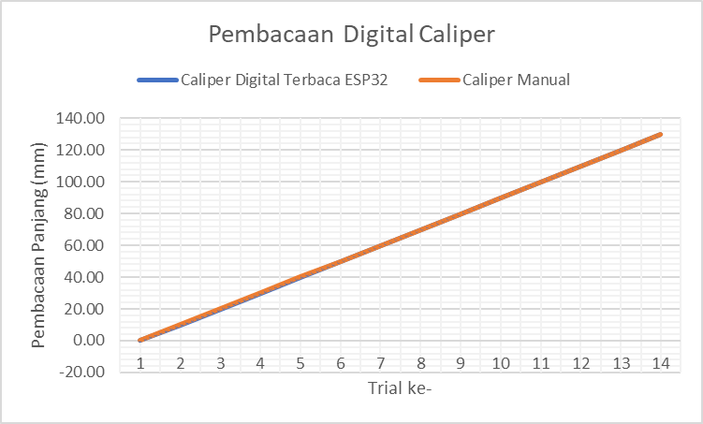
e=1.5375°C
Pengujian Sistem Akuisisi
Pengujian dilakukan pada sensor suhu dengan themperature calibrator YOKOGAWA CA71 dan Caliper Manual
e=252um
Notes:
Berikut merupakan grafik perbandingan hasil pengukuran suhu pada prototype dibanding temperature kalibrator yokogawa CA71.
pada termokopel kami dengan panjang 15 cm diperoleh nilai rata-rata error sebesar 1,5375 derajat celcius.
kedua grafik tersebut terlihat bahwa termokopel berada dalam batas toleransi yang diinginkan yaitu berada standar error yang diperbolehkan < 5 derajat celcius dan dapat mengukur suhu secara linier. selain itu, untuk panjang susut oleh digital caliper masih memiliki error diatas range yang diperbolehkan, yakni 252um, seharusnya memenuhi standar 10um

Slide 11

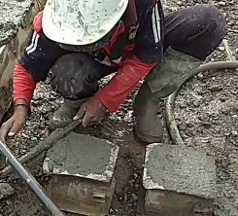
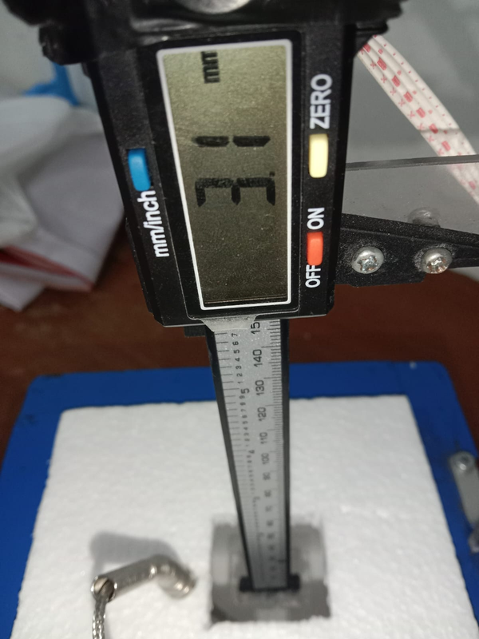
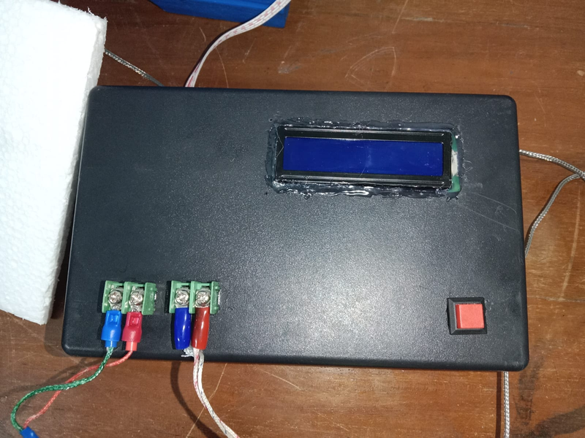
User Guide
Notes:
Alat ini sangat mudah digunakan. Sebelum memulainya, pengguna harus mengisi cetakan dengan campuran beton dan diikuti pemasangan instrument pengukur, yakni digital caliper dan thermocouple hingga terbenam dalam adonan. Hubungkan konektor instrument pada terminal box module dan adaptor power ke jack inlet supply. Nyalakan hotspot seluler sesuai SSID dan password yang telah ditentukan. Untuk mulai mengukur, tekan tombol power dan tunggu hingga LCD display menampilkan nilai Panjang susut dan temperature hidrasi. pada saat yang bersamaan, data yang dikirim oleh mikrokontroller akan masuk kedalam database

Slide 12
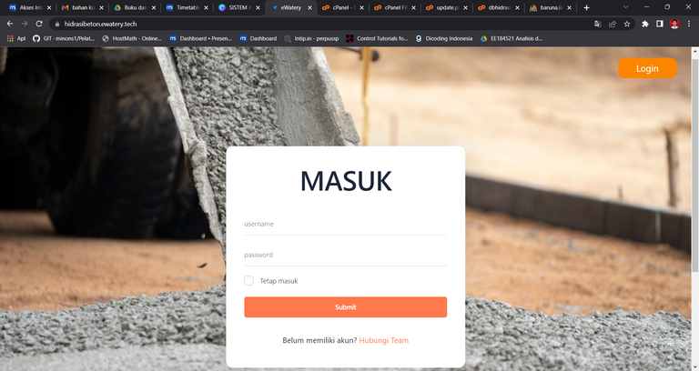
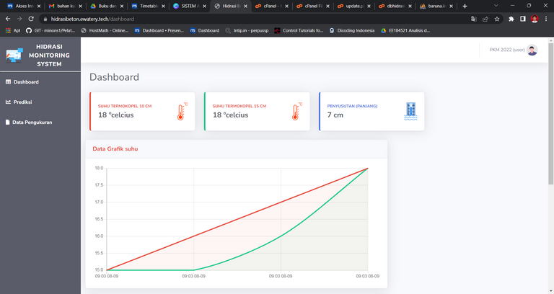
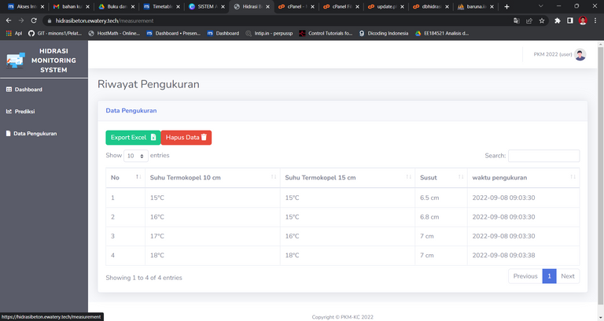
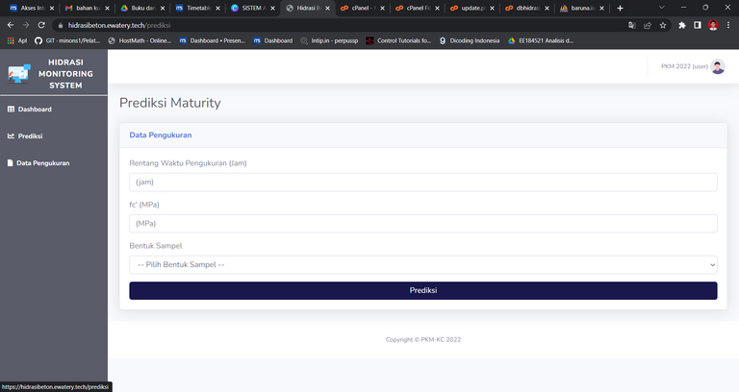
USER GUIDE
Website Sistem Akuisisi
MENU LOG IN
DASHBOARD
DATA PENGUKURAN
PREDIKSI MUTU BETON
LINK WEBSITE :
https://hidrasibeton.ewatery.tech/
Notes:
Data tersebut dapat diakses melalui website hidrasi beton ewatery tech. pengguna dapat masuk menggunakan username dan password yang sudah tersedia. pada website terdapat menu dashboard yang menampilkan hasil pengukuran terkini dan grafik histori pengukuran. selain itu terdapat menu data pengukuran yang menunjukkan data pengukuran dalam bentuk tabel yang dapat didowload dalam bentuk csv. kuat tekan pada beton diprediksi pada menu prediksi dengan pengguna memasukkan beberapa parameter tambahan. hasil prediksi tersebut nantinya berupa grafik kuat tekan terhadap usia beton.

Slide 13

Komparasi Sistem
Sistem Akuisisi Ini
Sistem Akuisisi yang Ada
Transfer data dilakukan dari data logger ke komputer/ dicatat secara manual.
Berbasis wireless yang mana pengukuran dan monitoringnya dapat diakses secara realtime melalui website dan data tersimpan pada penyimpanan cloud. selain itu juga pengguna dapat melakukan komputasi dalam website

Slide 14
Manfaat
BAGI INDUSTRI KONSTRUKSI
BAGI PELAKSANA
BAGI AKADEMISI
Tercapainya peran dan fungsi mahasiswa untuk berkonstribusi pada bi-dang keilmuahannya.
Menunjang riset terkait inovasi beton yang mengkaji panas hidrasi sebagai properties beton.
Mempermudah monitor-ing dan evaluasi mutu beton dengan sistem yang lebih akurat dan praktis.

Slide 15
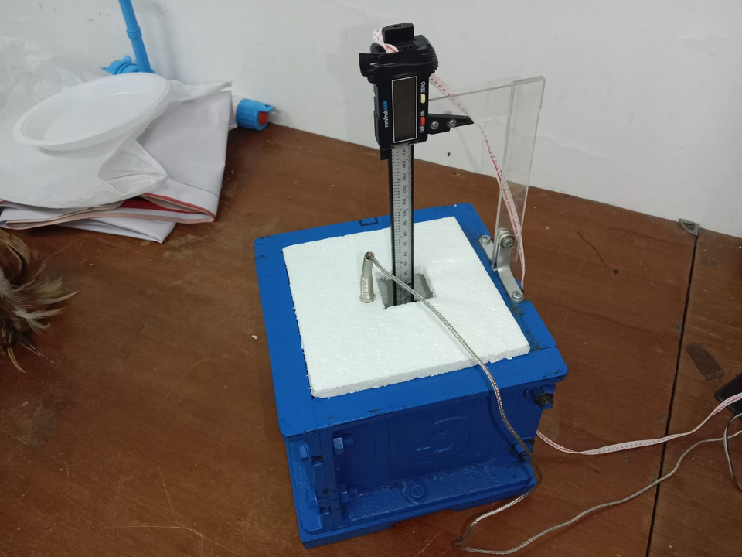
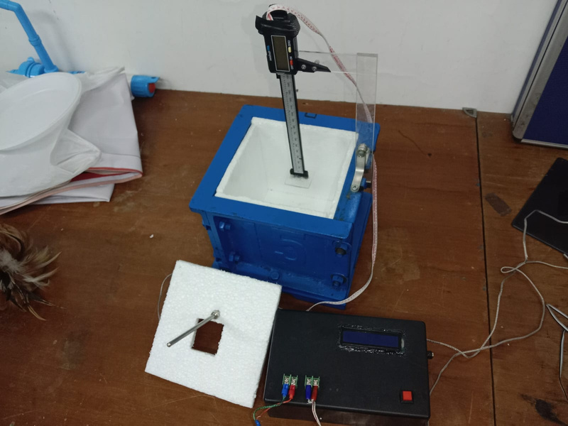
Target Luaran
PROTOTYPE
95%
LAPORAN
KEMAJUAN
PROTOTYPE :
100%
LAPORAN
AKHIR
65%
ARTIKEL
ILMIAH
40%
Notes:
Dalam proposal PKM yang telah kami ajukan sebelumnya, kami menargetkan 4 luaran, yakni prototype inovasi sistem akuisisi, laporan kemajuan, laporan akhir dan artikel ilmiah. Saat saat ini, progres pekerjaan kami untuk mencapai 4 luaran tersebut berjalan sesuai perencanaan yang dibuat, dimana persentase progresnya adalah ...

Slide 16

Timeline
Selanjutnya
Potensi
PUBLIKASI
ARTIKEL ILMIAH
MENYELESAIKAN LAPORAN AKHIR
MENYELESAIKAN ARTIKEL ILMIAH
PELUANG UNTUK
PATEN PRODUK (HKI) DAN KOMERSIL
PUBLIKASI ARTIKEL ILMIAH
MENDAFTARKAN
PATEN HKI
PELUANG PENGEMBANGAN
SISTEM AKUISISI
Notes:
Dengan progres sedemikian rupa, adapun rencana timeline yang akan kami lakukan setelah ini, yakni ...
Adapun kamu juga telah melakukan analisis terkait inovasi ini, dimana kami memetakan bahwa inovasi kami ini memiliki potensi untuk dilakukan ... (TKT dan TKDN)

Slide 17
PKM - KC
Rekapapitulasi Penggunaan Dana
PERSETASI PENGGUNAAN
54,48%
:
DANA DIKTI
DANA PT
PENGGUNAAN
Rp4.160.000
Rp1.750.000
Rp3.220.096
Notes:
Selanjutnya adalah laporan penggunaan dana PKM tim kami, dimana kami telah menerima dana dari DIKTI dan PT sebesar 5 juta 910 ribu rupiah, dan kami telah menggunakan dana tersebut untuk kebutuhan pembuatan luaran sebesar 3 juta 220 ribu 96 rupiah, atau sebesar 54,48

Slide 18
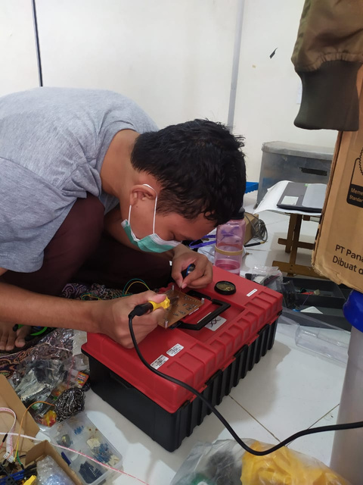
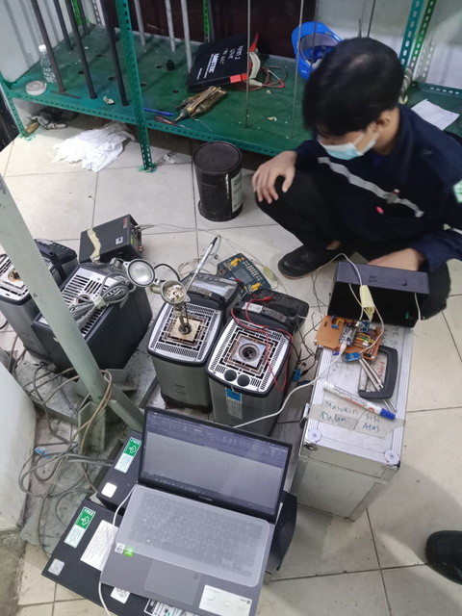
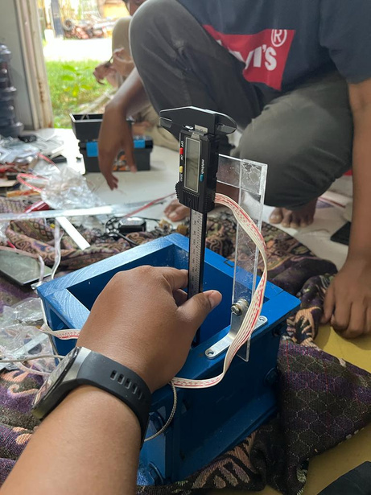
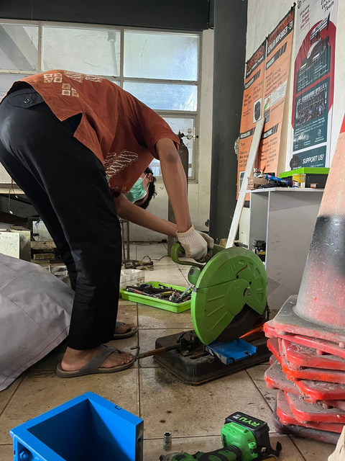
Bukti Pelaksanaan Program

Slide 19
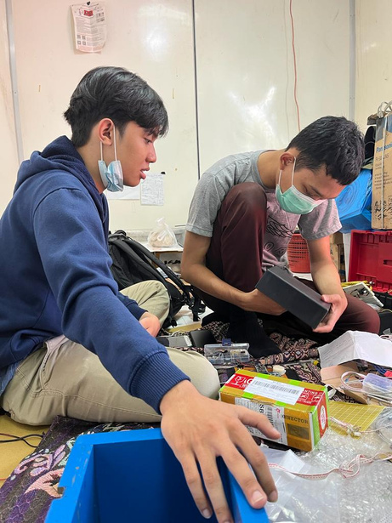
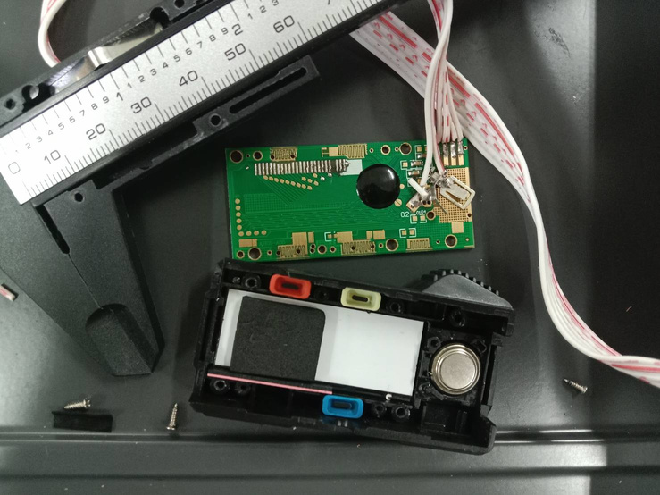
Bukti Pelaksanaan Program

Slide 20
TERIMA KASIH!
PKM - KC

